Slide 1
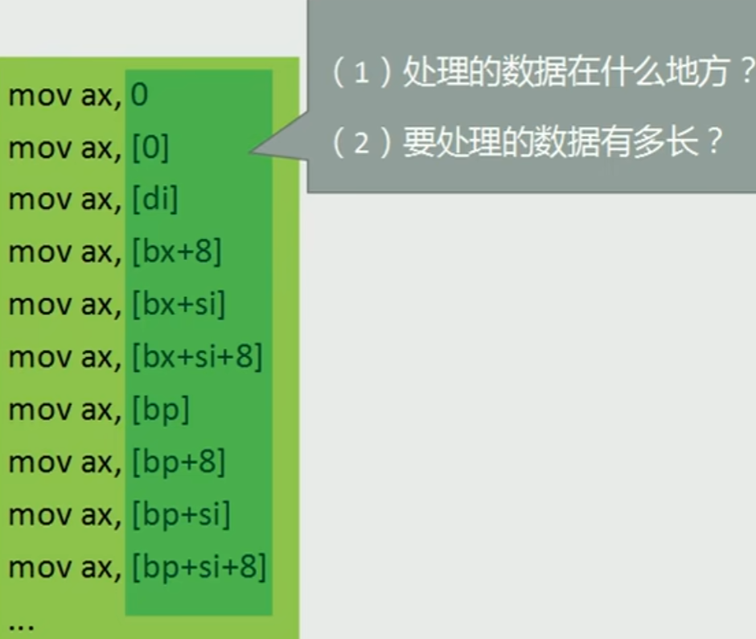
数据位置与长度

Slide 2
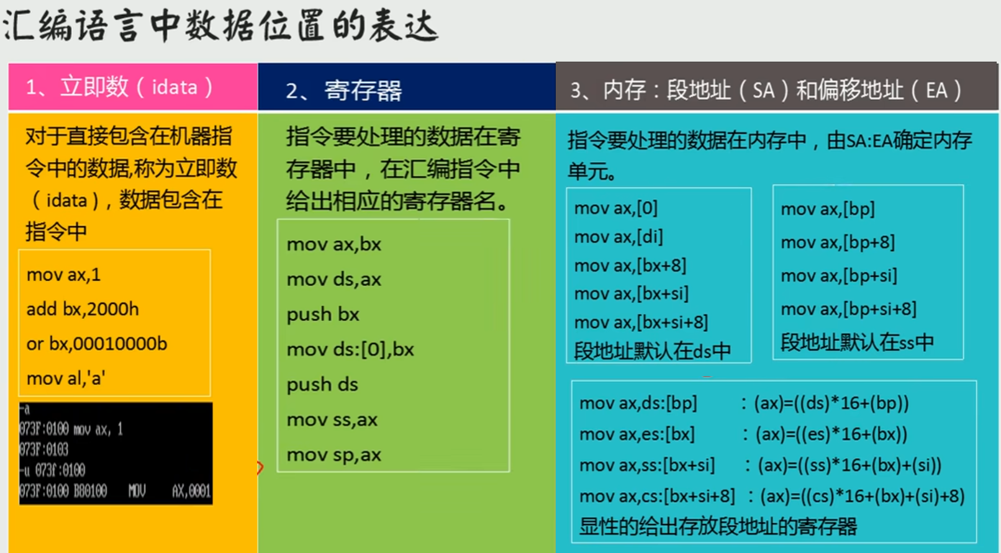
数据位置与长度

Slide 3
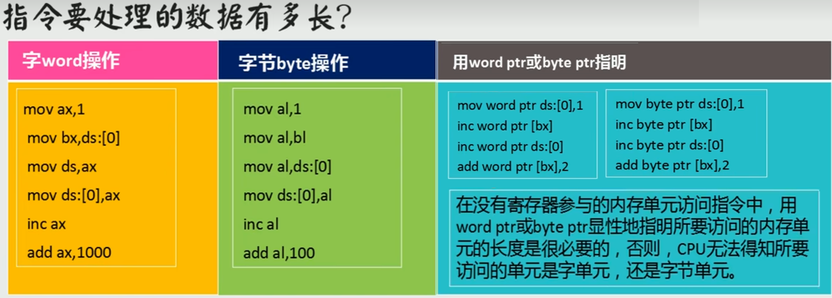
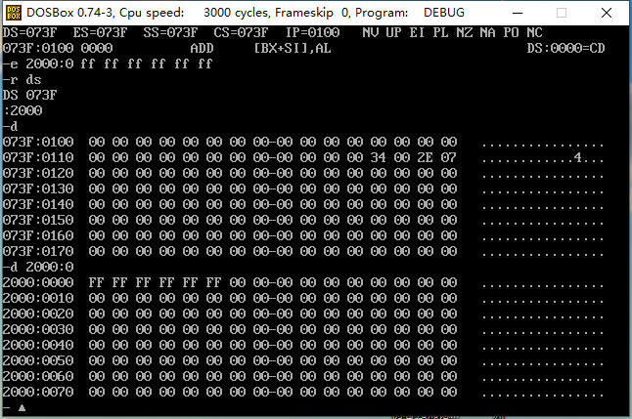
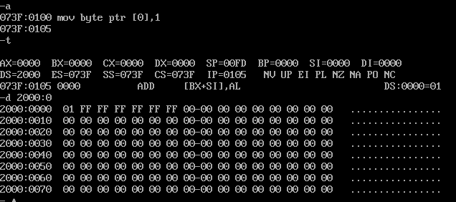
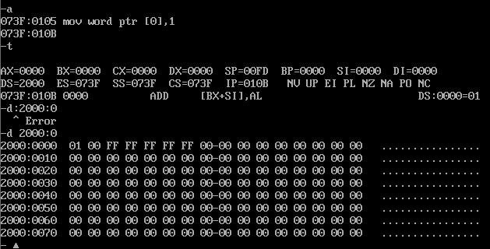
数据位置与长度

Slide 4
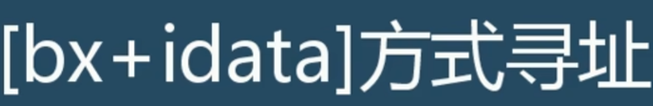
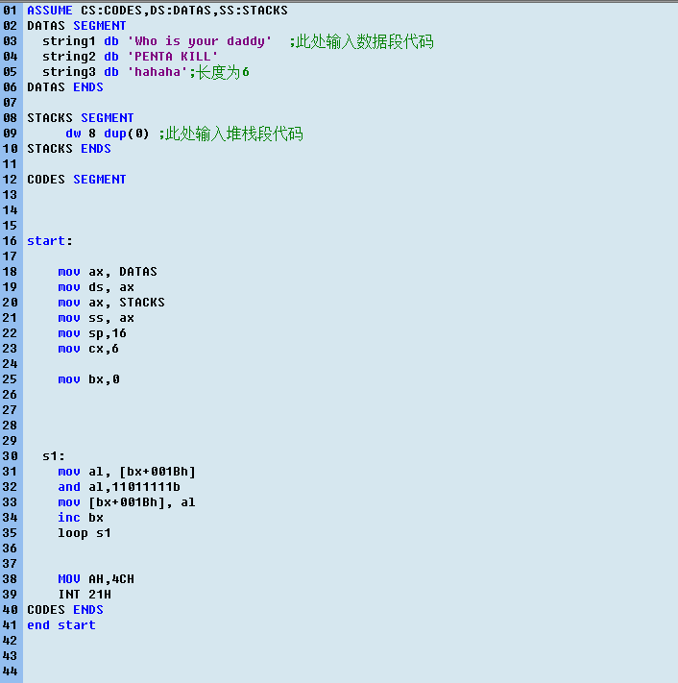
例
把第三个字符串转换为大写
mov ax, [bx+200] 或 mox ax，[200+bx]的含义
将一个内存单元的内容送入ax
这个内存单元的长度为2字节（字单元），存放一个字
内存单元的段地址在ds中，偏移地址为200加上bx中的数值
数学化的描述为：（ax）=（（ds）*16+200+（bx））
指令mov ax，[bx+200]的其他写法（常用）
mov ax,[200+bx]
mov ax,200[bx]
mov ax,[bx].200

Slide 5
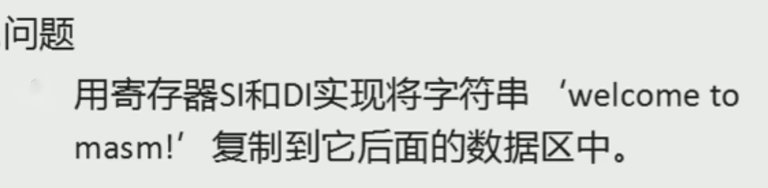
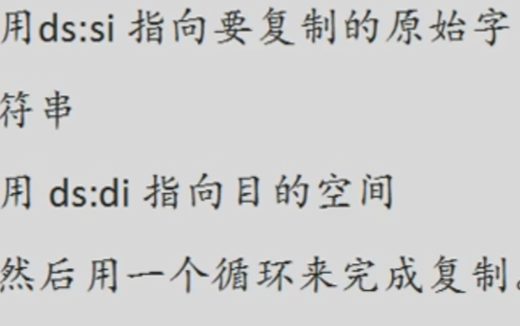
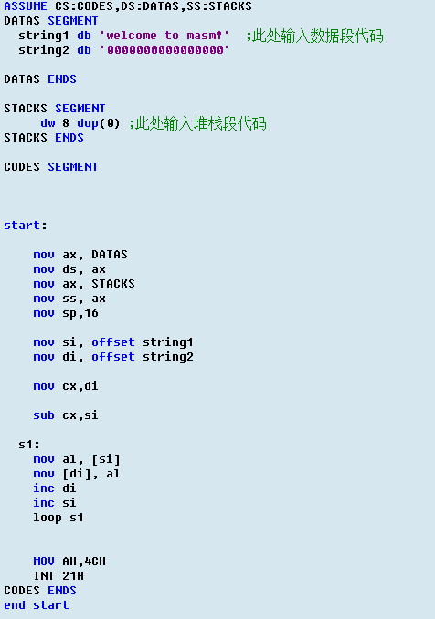
例 SI和DI寄存器使用
BX：通用寄存器，在计算存储器地址时，常作为基址寄存器用
SI : source index ，源变址寄存器，
Dl : destination index,目标变址寄存器
与通用寄存器的区别：SI和DI不能够分成两个8位寄存器来使用
下面的三组指令实现了相同的功能：
(1)mov bx,0
mov ax [bx]
(2)mov si,0
mov ax,[si]
(3)mov di,0
mov ax,[di]
(1)mov bx,0
mov ax [bx+123]
(2)mov si,0
mov ax,[si+123]
(3)mov di,0
mov ax,[di+123]

Slide 6
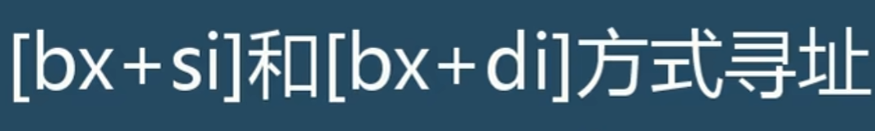
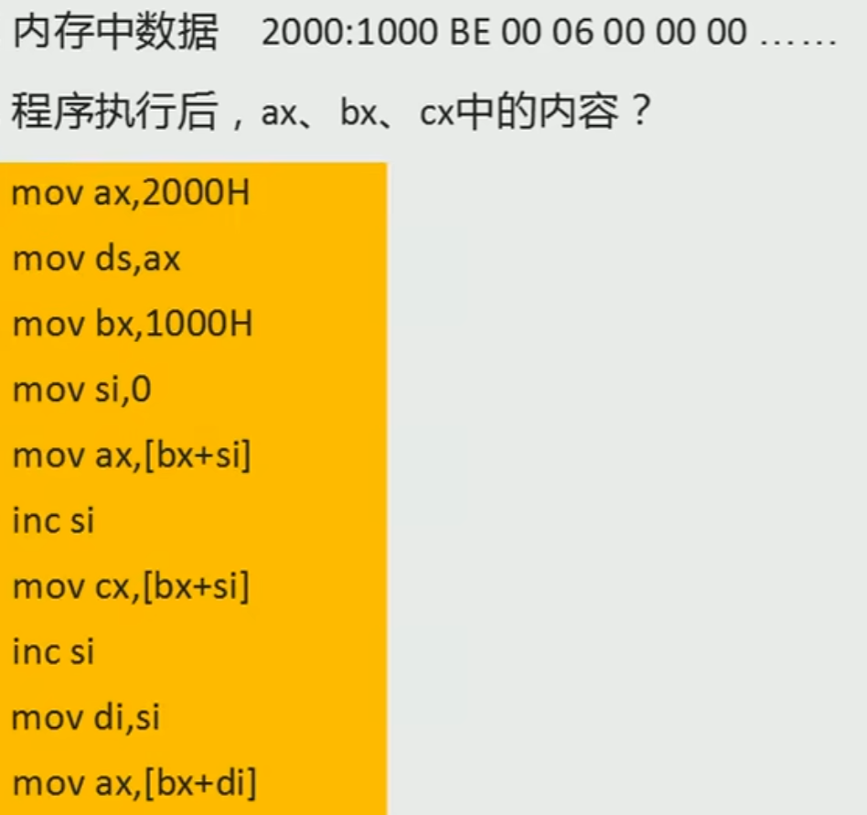
ax | bx | cx
[bx+si]表示一个内存单元
偏移地址为（bx）+（si）（即bx中的数值加上si中的数值）。
指令mov ax，[bx+si]的数学化的描述
(ax)=((ds)*16+(bx)+(si))
mov ax，[bx+si]的其他写法
mov ax,[bx][si]

Slide 7
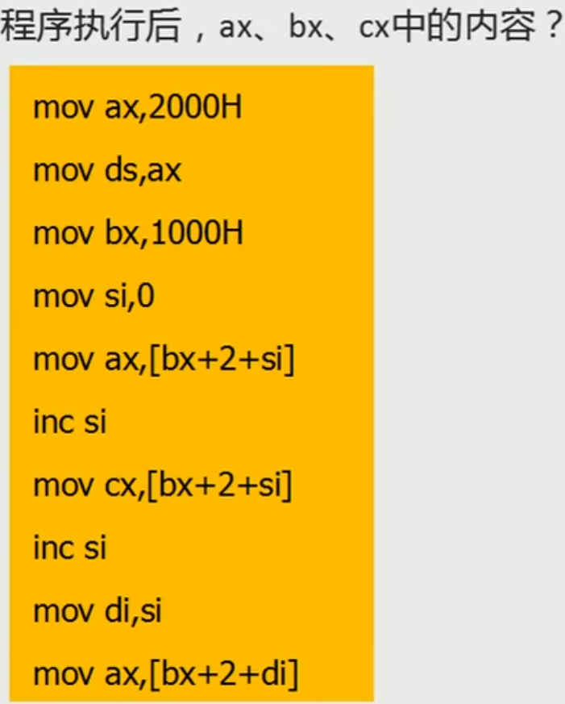
[bx+si+idata]和[bx+di+idata]方式指定地址
ax | bx | cx
指令mov ax，[bx+si+idata]的含义
将一个内存单元的内容送入ax
这个内存单元的长度为2字节（字单元），存放一个字
偏移地址为bx中的数值加上si中的数值再加上idata，段地址在ds中
数学化的描述
(ax)=((ds)*16+(bx)+(si)+idata)
指令mov ax，[bx+si+idata]的其他写法
mov ax,[bx+200+si]
mov ax,[200+bx+si]
mov ax,200[bx][si]
mov ax,[bx].200[si]
mov ax,[bx][si].200

Slide 8
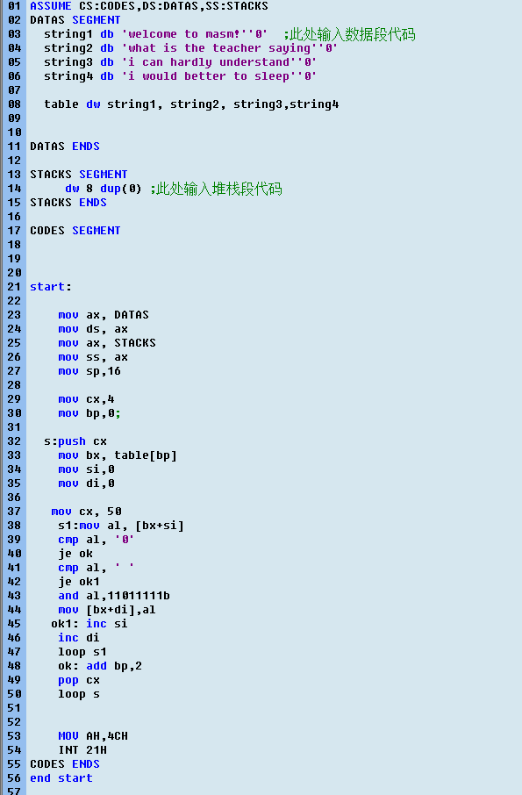
例：把4个字符串转换成大写

